Slide 1
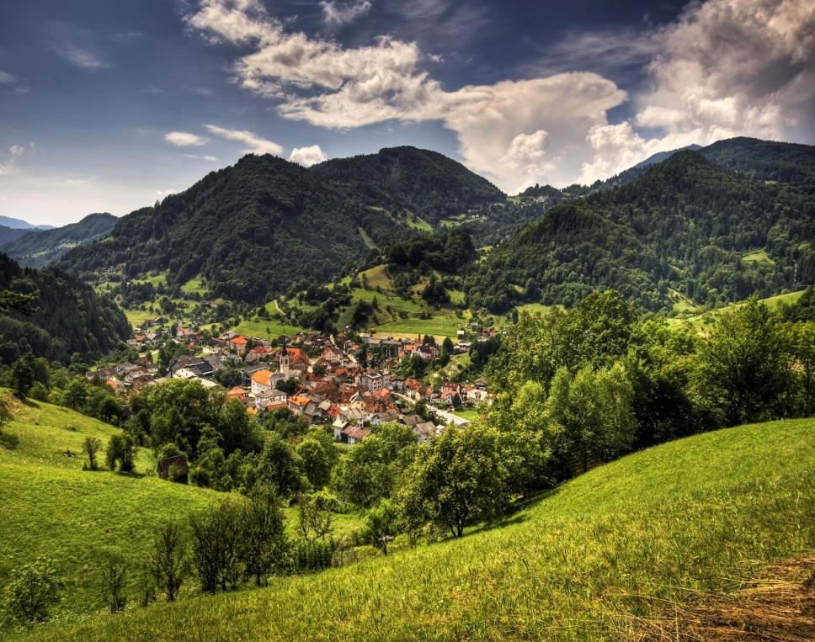
DOMAČA POKRAJINA

Slide 2
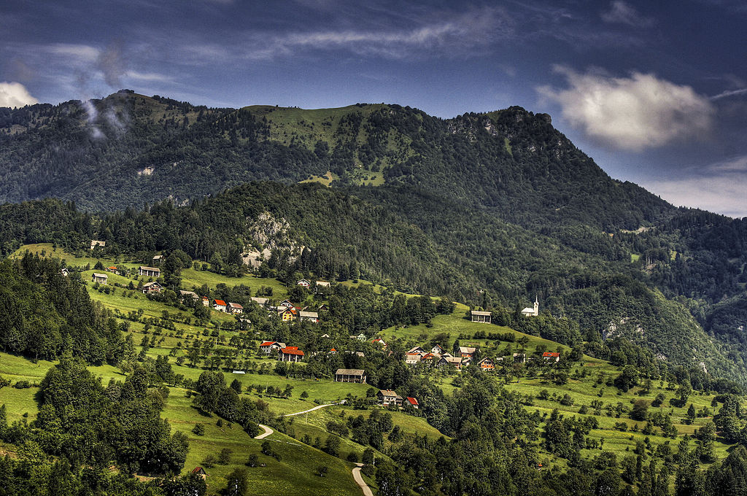
KAJ JE DOMAČA POKRAJINA?
Domača pokrajina je širše področje, v katerem leži naš domači kraj.
Domača pokrajina je tam, kjer živiš s svojo družino, kjer živijo tvoji sosedi in prijatelji. V njej poteka naše vsakodnevno življenje.
V domačo pokrajino
spadajo: kraji, travniki,
gozdovi, vode, ceste,
vzpetine …

Slide 3
NAŠA OBČINA
Domačo pokrajino sestavlja ena ali več občin.
Vsaka občina ima občinsko središče. To je navadno največje naselje v občini. Občinsko središče naše občine je Cerkno.
V Cerknem je občinski urad, ki ga vodi župan. Župan občine Cerkno je Gašper Uršič.
Občine so razdeljene na krajevne skupnosti.
Naša občina ima 10 krajevnih skupnosti.
Galerija
next previous
Galerija
Close

Slide 4
ZEMLJEVID OBČINE CERKNO

Slide 5
GRB IN ZASTAVA OBČINE CERKNO

Slide 6
TVOJA NALOGA
Napiši v zvezek naslov Domača pokrajina.
Prepiši drugo in tretjo stran predstavitve v zvezek.
Preriši v zvezek grb in zastavo Občine Cerkno.
Odgovori:
Katera žival je v grbu?
Listi katerega drevesa so v zastavi?

